Slide 1
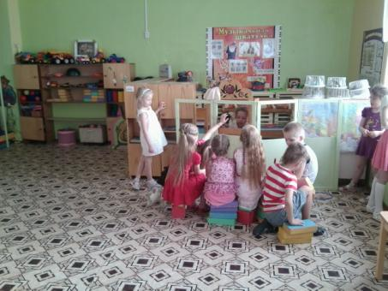
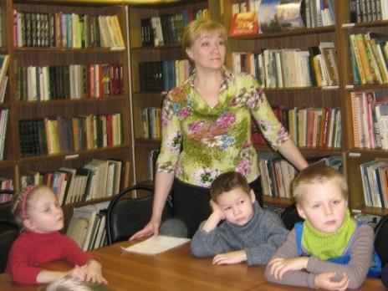
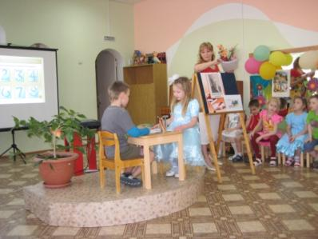
Е.К.Савицкая , воспитатель МДОУ № 13 «Берёзка», г Новодвинск
Возможности информационно – образовательной среды
в ходе реализации проектной деятельности

Slide 2
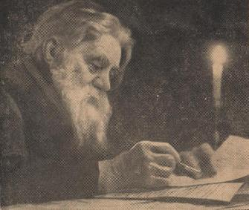
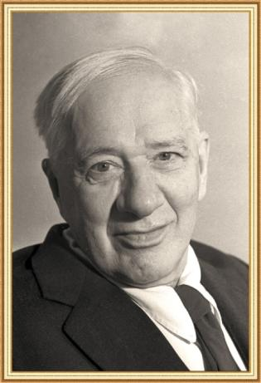
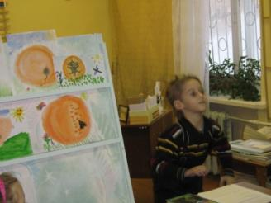
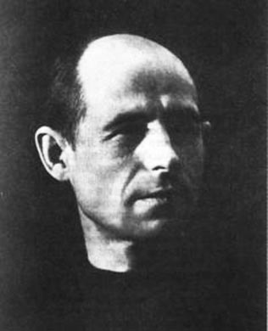
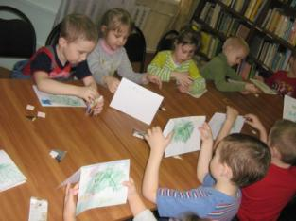
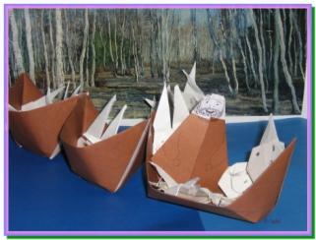

Slide 3
Цель проводимых проектов: Знакомить детей с литературным наследием писателей, вызвать интерес к книге, пробудить читательский интерес.
Задачи:
1.Создание условий для формирования у детей чувства сопричастности к языковым средствам выразительности .
2. Учить понимать авторские средства выразительности (метафоры, сравнения).
3. Развивать творческие способности детей посредством декламации, словотворчества, пластических этюдов, изобразительных средств.
4. Пробуждать и развивать интерес к художественной литературе. Уметь получать удовольствие от общения с книгой, с поэзией.
5. Дать представление о библиотеке, книге как источнике знаний, об общественной значимости труда библиотекаря.
6. Способствовать сплочению детско-взрослого коллектива группы.

Slide 4
Этапы работы
сбор, обработка и адаптация материалов ;
- написание конспектов;
- анкетирование родителей;
- разработка консультаций для родителей
Подготовительный
Вводный
Основной
Завершающий
Беседы о жизни и творчестве писателей;
- экспозиции книг;
- экскурсии в библиотеку;
- экскурсии к культурно-историческим памятникам, музеям
- Знакомить с литературным наследием;
- разучивание стихов;
- создание иллюстрированных альбомов, книг;
- детское словотворчество
- викторины;
- создание книг детского литературного и художественного творчества;
выставки и конкурсы рисунков;
- конкурсы чтецов;
Театрализованные постановки.

Slide 5
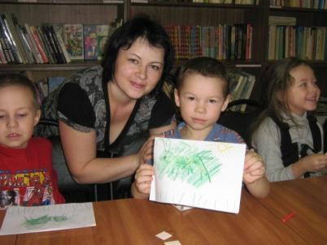
Работа с родителями
АНКЕТА
ДОМАШНЕЕ ЧТЕНИЕ.
Уважаемые родители! Ответьте, пожалуйста, на вопросы данной анкеты.
Ваше мнение для нас очень важно. 1. Есть ли у вас дома библиотека, и что она собой представляет?
несколько книжных полок;
книжный шкаф;
стеллажи с книгами;
другое ______________________________________________ .
2. Есть ли у вашего ребенка своя книжная полка или уголок с книгами?
да; нет.
3. Часто ли вы читаете ребенку книги?
каждый день; каждый вечер перед сном; когда попросит; иногда.
4. Назовите, пожалуйста, самые любимые книги вашего ребенка: _________________________________________________________________ . 5. Назовите, пожалуйста, несколько недавно прочитанных вами ребенку произведений: _______________________________________________________________. 6. Беседуете ли вы с ребенком о прочитанном?
да; нет; иногда.
7. Может ли ваш ребенок назвать недавно прочитанные с вами книги?
да; нет; не знаю.
8. Имена, каких поэтов и писателей знает ваш ребенок? ________________________________________________________________. 9. Может ли ваш ребенок пересказать отрывок из любимой сказки, произведения?
да; нет; не знаю.
10. Выписываете ли вы детские журналы? Какие? _________________________________________________________________.
11. Как вы считаете, возможно, ли в дошкольном возрасте знакомить детей с литературным творчеством МВ Ломоносова? ________________________________________________________________ . 12. Умеет ли читать (и понимать прочитанное) ваш ребенок?
да; нет.
13. Любит ли ваш ребенок рассматривать иллюстрации детской книги самостоятельно?
да; нет.
14. Рассматриваете ли вы с ребенком работы, представленные на выставке в коридоре первого этажа детского сада:
да, обязательно каждый раз: там содержится много материала для бесед;
да, иногда;
нам некогда рассматривать;
нет, никогда.
Благодарим за сотрудничество!

Slide 6
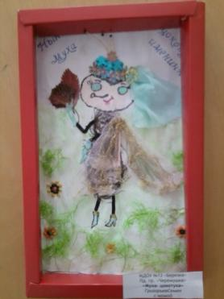
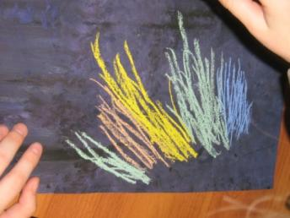
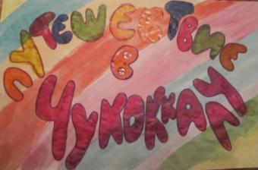
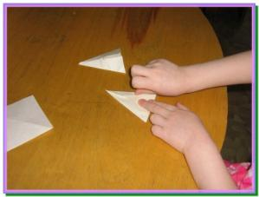
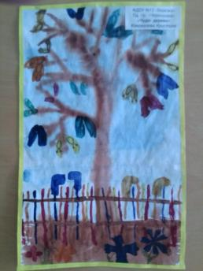
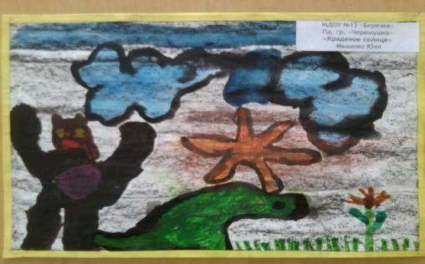
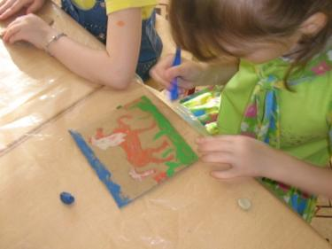
Продуктивная деятельность

Slide 7
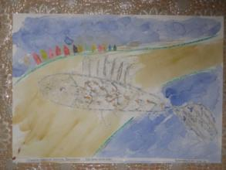
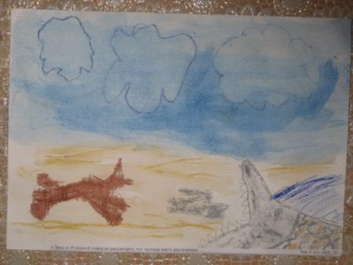
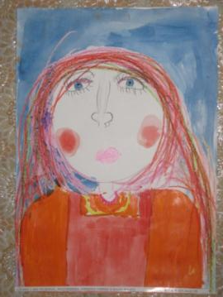
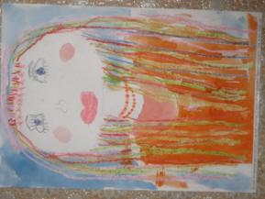
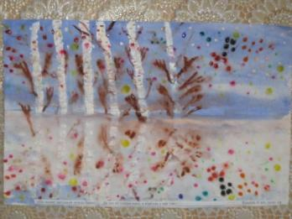
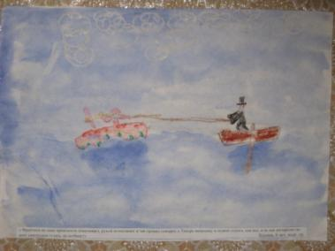
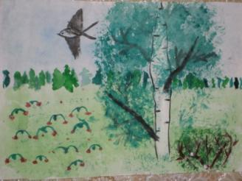
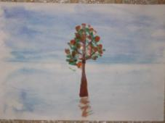
Продуктивная деятельность

Slide 8
- Познавательно – речевые игры,
а так же составление синквейнов, придумывание рифм, упражнялись в подборе сравнений, учились понимать и запоминать авторские средства выразительности, придумывать метафоры, узнали о многозначности слов;
- Выразительное чтение стихов;
- Сюжетно – ролевая игра «библиотека»;
- Ручной труд «Книжника больница».

Slide 9
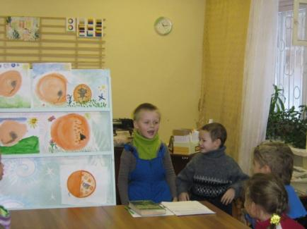
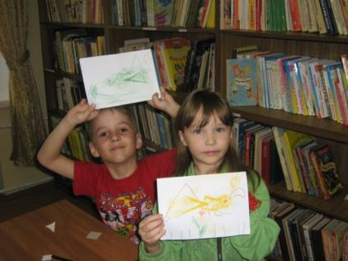
Сотрудничество с семьёй и социумом расширило и обогатило информационно-образовательное пространство дошкольников, способствовало более качественному приобщению детей к детской книге, расширило читательский интерес. Пополнился словарный запас детей образными языковыми средствами выразительности.
Творческий альянс воспитателя и библиотекаря сделал общественно значимой работу по приобщению детей к книге, явился отправным пунктом приобщения детей и взрослых к национальным и культурным ценностям.

Slide 10
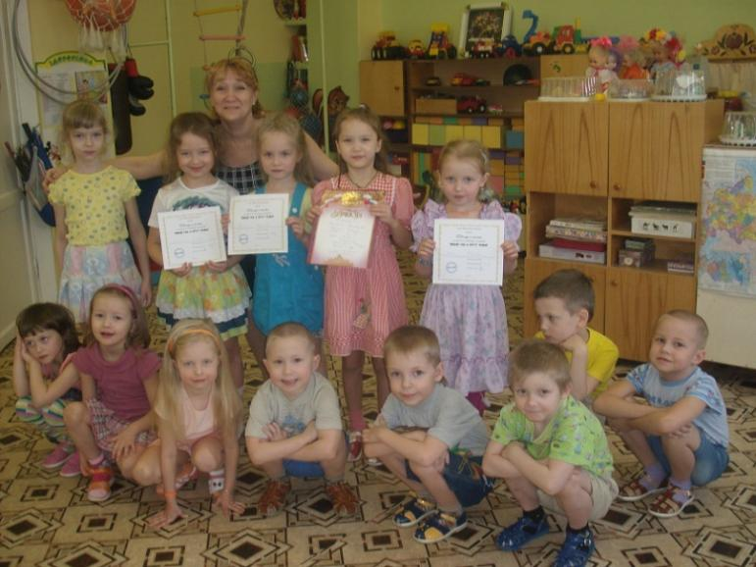
Спасибо за внимание.

